Slide 1

Тема: «Использование MS Excel в профессиональной деятельности медицинского персонала»
Специальность 31.02.01 Лечебное дело

Slide 2

Задача: Представьте, что вы старшая медицинская сестра (брат) на совещании у главного врача Городской больницы. Вам было дано задание подготовиться и сделать отчет (проанализировать статистические данные по количеству пациентов, их заболеваемости, показатели койко-место за последние 3 года). Продемонстрировать результаты исследования наглядно членам совещания.
Как это сделать?
С помощью какой компьютерной
программы вы можете
облегчить свою работу?
Как представить статистическую информацию наглядно?

Slide 3

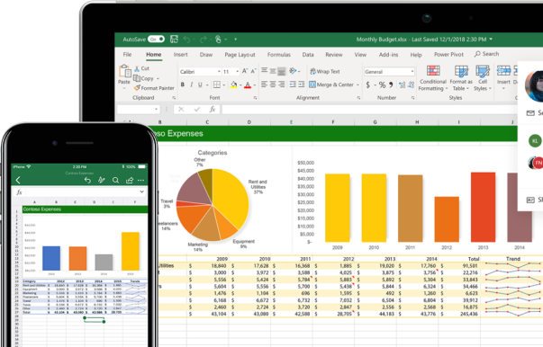
Тема практического занятия
«Использование MS Excel в
профессиональной деятельности
медицинского персонала»

Slide 4
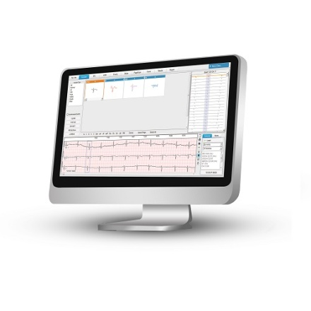
Цель: сформировать основные практические навыки работы в электронных таблицах MS Excel
План
Повторение основных понятий по теме MS Excel (с помощью мобильного приложения Plickers)
Выполнение практических заданий на компьютере под руководством преподавателя
Выполнение самостоятельной работы
Дебрифинг
Подведение итогов и выставление оценок
Домашнее задание

Slide 5

Значимость темы для профессиональной деятельности медицинского работника
обработка медицинских статистических данных
ЭТ помогает при составление диетических столов медицинской диет – сестрой
отслеживание динамики различных медицинских данных
Ведение бухгалтерских расчетов в медицинской практике и многое другое
отслеживание овуляционного и менструального цикла

